Slide 1
并行算法实践
上篇 并行程序设计导论

Slide 2
并行算法实践
上篇 并行程序设计导论
单元I 并行程序设计基础
单元II 并行程序编程指南
单元III 并行程序开发方法

Slide 3
单元II 并行程序编程指南
第四章 MPI编程指南
第五章 PVM编程指南
第六章 HPF编程指南
第七章 OpenMP编程指南

Slide 4
第七章 OpenMP编程指南
7.1 OpenMP概述
7.2 OpenMP编程风络
7.3 OpenMP编程简介
7.4 运行库例程与环境变量
7.5 OpenMP计算实例

Slide 5
OpenMP概述
OpenMP应用编程接口API是在共享存储体系结构上的一个编程模型
包含编译制导(Compiler Directive)、运行库例程(Runtime Library)和环境变量(Environment Variables)
支持增量并行化(Incremental Parallelization)

Slide 6
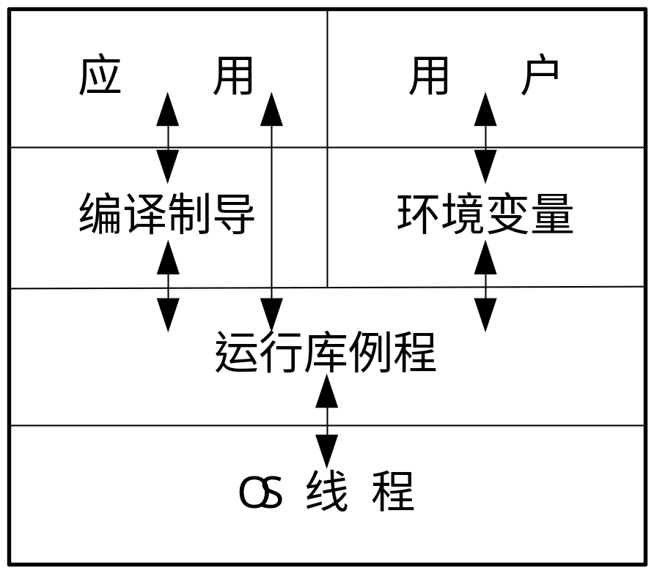
OpenMP体系结构

Slide 7
什么是OpenMP
什么是OpenMP
  应用编程接口API（Application Programming Interface ）
  由三个基本API部分（编译指令、运行部分和环境变量）构成
  是C/C++ 和Fortan等的应用编程接口
  已经被大多数计算机硬件和软件厂家所标准化
OpenMP不包含的性质
  不是建立在分布式存储系统上的
  不是在所有的环境下都是一样的
  不是能保证让多数共享存储器均能有效的利用

Slide 8
OpenMP的历史
1994年，第一个ANSI X3H5草案提出，被否决
1997年，OpenMP标准规范代替原先被否决的ANSI X3H5，被人们认可
1997年10月公布了与Fortran语言捆绑的第一个标准规范
1998年11月9日公布了支持C和C++的标准规范
目前Fortran77、Fortran90、C、C++语言的实现规范已经完成。
资源网站：http://www.openmp.org
http://phase.hpcc.jp/Omni/

Slide 9
OpenMP的目标
标准性
简洁实用
使用方便
可移植性

Slide 10
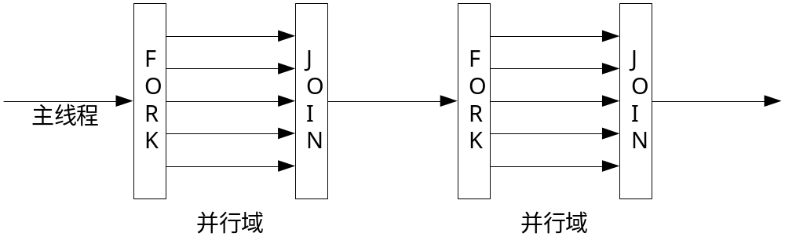
OpenMP并行编程模型
基于线程的并行编程模型(Programming Model)
OpenMP使用Fork-Join并行执行模型

Slide 11
OpenMP程序结构
基于Fortran语言的OpenMP程序的结构
PROGRAM HELLO
INTEGER VAR1, VAR2, VAR3
!Serial code
…
!Beginning of parallel section. Fork a team of threads.
!Specify variable scoping
!$OMP PARALLEL PRIVATE(VAR1, VAR2) SHARED(VAR3)
!Parallel section executed by all threads
…
!All threads join master thread and disband
!$OMP END PARALLEL
!Resume serial code
…
END

Slide 12
OpenMP程序结构
基于c/c++语言的OpenMP程序的结构
#include <omp.h>
main (){
int var1, var2, var3;
/*Serial code*/
…
/*Beginning of parallel section. Fork a team of threads*/
/*Specify variable scoping */
#pragma omp parallel private(var1, var2) shared(var3)
{
/*Parallel section executed by all threads*/
…
/*All threads join master thread and disband*/
}
/*Resume serial code */
…
}

Slide 13
一个简单的OpenMP程序实例
基于C/C++语言的OpenMP程序结构的一个具体实现
#include "omp.h"
int main(int argc, char* argv[])
{
int nthreads, tid;
int nprocs;
char buf[32];
/* Fork a team of threads */
#pragma omp parallel private(nthreads, tid)
{
/* Obtain and print thread id */
tid = omp_get_thread_num();
printf("Hello World from OMP thread %d\n", tid);
/* Only master thread does this */
if (tid==0) {
nthreads = omp_get_num_threads();
printf("Number of threads %d\n", nthreads);
}
}
return 0;
}

Slide 14
一个简单的OpenMP程序实例
运行结果 (setenv OMP_NUM_THREADS 8)
Hello World from OMP thread 0
Number of threads 8
Hello World from OMP thread 4
Hello World from OMP thread 5
Hello World from OMP thread 6
Hello World from OMP thread 7
Hello World from OMP thread 2
Hello World from OMP thread 1
Hello World from OMP thread 3

Slide 15
编译制导
语句格式
#pragma omp | directive-name | [clause, ...] | newline
制导指令前缀。对 所有的OpenMP语 句都需要这样的前 缀。 | OpenMP制导指 令。在制导指令前 缀和子句之间必须 有一个正确的 OpenMP制导指 令。 | 子句。在没有其它 约束条件下，子句 可以无序，也可以 任意的选择。 这一 部分也可以没有。 | 换行符。表明这条 制导语句的终止。

Slide 16
编译制导
作用域
  静态扩展
    文本代码在一个编译制导语句之后，被封装到一个结构块中
  孤立语句
    一个OpenMP的编译制导语句不依赖于其它的语句
  动态扩展
    包括静态范围和孤立语句

Slide 17
作用域
动态范围
静态范围 for语句出现在一个封闭的并行域中 | 孤立语句 critical和sections语句出现在封闭的并行域之外
#pragma omp parallel { … #pragma omp for for(…){ … sub1(); … } … sub2(); … } | void sub1() { … #pragma omp critical … } void sub2() { … #pragma omp sections … }

Slide 18
并行域结构
并行域中的代码被所有的线程执行
具体格式
  #pragma omp parallel [clause[[,]clause]…]newline
  clause=
    if (scalar_expression)
    private (list)
    shared (list)
    default (shared | none)
    firstprivate (list)
    reduction (operator: list)
    copyin (list)

Slide 19
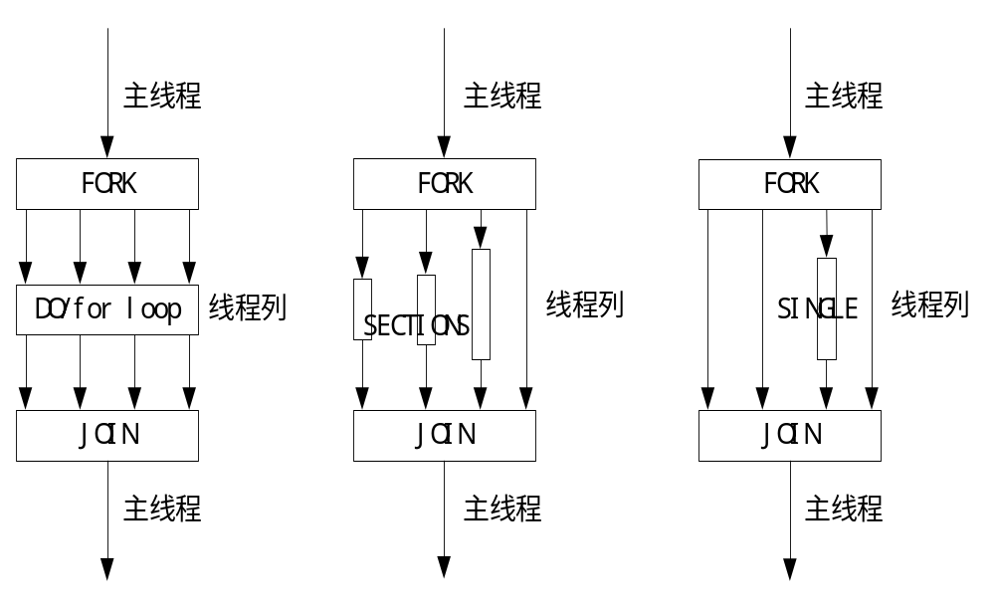
共享任务结构
共享任务结构将它所包含的代码划分给线程组的各成员来执行
  并行for循环
  并行sections
  串行执行

Slide 20
for编译制导语句
for语句指定紧随它的循环语句必须由线程组并行执行；
语句格式
  #pragma omp for [clause[[,]clause]…] newline
  [clause]=
    Schedule(type [,chunk])
    ordered
    private (list)
    firstprivate (list)
    lastprivate (list)
    shared (list)
    reduction (operator: list)
    nowait

Slide 21
for编译制导语句
schedule子句描述如何将循环的迭代划分给线程组中的线程
如果没有指定chunk大小，迭代会尽可能的平均分配给每个线程
type为static，循环被分成大小为 chunk的块，静态分配给线程
type为dynamic,循环被动态划分为大小为chunk的块，动态分配给线程

Slide 22
Sections编译制导语句
sections编译制导语句指定内部的代码被划分给线程组中的各线程
不同的section由不同的线程执行
Section语句格式：
    #pragma omp sections [ clause[[,]clause]…] newline
    {
    [#pragma omp section newline]
    …
    [#pragma omp section newline]
    …
    }

Slide 23
Sections编译制导语句
clause=
  private (list)
  firstprivate (list)
  lastprivate (list)
  reduction (operator: list)
  nowait
在sections语句结束处有一个隐含的路障，使用了nowait子句除外

Slide 24
Sections编译制导语句
#include <omp.h>
#define N 1000
int main (){
int i;
float a[N], b[N], c[N];
/* Some initializations */
for (i=0; i < N; i++)
a[i] = b[i] = i * 1.0;
#pragma omp parallel shared(a,b,c) private(i)
{
#pragma omp sections nowait
{
#pragma omp section
for (i=0; i < N/2; i++)
c[i] = a[i] + b[i];
#pragma omp section
for (i=N/2; i < N; i++)
c[i] = a[i] + b[i];
} /* end of sections */
} /* end of parallel section */
}

Slide 25
single编译制导语句
single编译制导语句指定内部代码只有线程组中的一个线程执行。
线程组中没有执行single语句的线程会一直等待代码块的结束，使用nowait子句除外
语句格式：
  #pragma omp single [clause[[,]clause]…] newline
  clause=
    private(list)
    firstprivate(list)
    nowait

Slide 26
组合的并行共享任务结构
parallel for编译制导语句
parallel sections编译制导语句

Slide 27
parallel for编译制导语句
Parallel for编译制导语句表明一个并行域包含一个独立的for语句
语句格式
  #pragma omp parallel for [clause…] newline
  clause=
    if (scalar_logical_expression)
    default (shared | none)
    schedule (type [,chunk])
    shared (list)
    private (list)
    firstprivate (list)
    lastprivate (list)
    reduction (operator: list)
    copyin (list)

Slide 28
parallel for编译制导语句
#include <omp.h>
#define N 1000
#define CHUNKSIZE 100
int main () {
int i, chunk;
float a[N], b[N], c[N];
/* Some initializations */
for (i=0; i < N; i++)
a[i] = b[i] = i * 1.0;
chunk = CHUNKSIZE;
#pragma omp parallel for \
shared(a,b,c,chunk) private(i) \
schedule(static,chunk)
for (i=0; i < n; i++)
c[i] = a[i] + b[i];
}

Slide 29
parallel sections编译制导语句
parallel sections编译制导语句表明一个并行域包含单独的一个sections语句
语句格式
  #pragma omp parallel sections [clause…] newline
  clause=
    default (shared | none)
    shared (list)
    private (list)
    firstprivate (list)
    lastprivate (list)
    reduction (operator: list)
    copyin (list)
    ordered

Slide 30
同步结构
master 制导语句
critical制导语句
barrier制导语句
atomic制导语句
flush制导语句
ordered制导语句

Slide 31
master 制导语句
master制导语句指定代码段只有主线程执行
语句格式
  #pragma omp master newline

Slide 32
critical制导语句
critical制导语句表明域中的代码一次只能执行一个线程
其他线程被阻塞在临界区
语句格式：
  #pragma omp critical [name] newline

Slide 33
critical制导语句
#include <omp.h>
main()
{
int x;
x = 0;
#pragma omp parallel shared(x)
{
#pragma omp critical
x = x + 1;
} /* end of parallel section */
}

Slide 34
barrier制导语句
barrier制导语句用来同步一个线程组中所有的线程
先到达的线程在此阻塞，等待其他线程
barrier语句最小代码必须是一个结构化的块
语句格式
  #pragma omp barrier newline

Slide 35
barrier制导语句
barrier正确与错误使用比较
错误 | 正确
if (x == 0) #pragma omp barrier | if (x == 0) { #pragma omp barrier }

Slide 36
atomic制导语句
atomic制导语句指定特定的存储单元将被原子更新
语句格式
  #pragma omp atomic newline
atomic使用的格式
x binop = expr
x++
++x
x--
--x
x是一个标量
expr是一个不含对x引用的标量表达式，且不被重载
binop是+,*,-,/,&,^,|,>>,or<<之一，且不被重载

Slide 37
flush制导语句
flush制导语句用以标识一个同步点，用以确保所有的线程看到一致的存储器视图
语句格式
  #pragma omp flush (list) newline
flush将在下面几种情形下隐含运行，nowait子句除外
barrier
critical:进入与退出部分
ordered:进入与退出部分
parallel:退出部分
for:退出部分
sections:退出部分
single:退出部分

Slide 38
ordered制导语句
ordered制导语句指出其所包含循环的执行
任何时候只能有一个线程执行被ordered所限定部分
只能出现在for或者parallel for语句的动态范围中
语句格式：
  #pragma omp ordered newline

Slide 39
threadprivate编译制导语句
threadprivate语句使一个全局文件作用域的变量在并行域内变成每个线程私有
每个线程对该变量复制一份私有拷贝
语句格式:
  #pragma omp threadprivate (list) newline

Slide 40
threadprivate编译制导语句
#include <omp.h>
int alpha[10], beta[10], i;
#pragma omp threadprivate(alpha)
int main ()
{
/* First parallel region */
#pragma omp parallel private(i,beta)
for (i=0; i < 10; i++)
alpha[i] = beta[i] = i;
/* Second parallel region */
#pragma omp parallel
printf("alpha[3]= %d and beta[3]=%d\n",alpha[3],beta[3]);
}

Slide 41
数据域属性子句
变量作用域范围
数据域属性子句
  private子句
  shared子句
  default子句
  firstprivate子句
  lastprivate子句
  copyin子句
  reduction子句

Slide 42
private子句
private子句表示它列出的变量对于每个线程是局部的 。
语句格式
  private(list)
private和threadprivate区别
 | PRIVATE | THREADPRIVATE
数据类型 | 变量 | 变量
位置 | 在域的开始或共享任务单元 | 在块或整个文件区域的例程的定义上
持久么 | 否 | 是
扩充性 | 只是词法的- 除非作为子程序的参数而传递 | 动态的
初始化 | 使用 FIRSTPRIVATE | 使用 COPYIN

Slide 43
shared子句
shared子句表示它所列出的变量被线程组中所有的线程共享
所有线程都能对它进行读写访问
语句格式
  shared (list)

Slide 44
default子句
default子句让用户自行规定在一个并行域的静态范围中所定义的变量的缺省作用范围
语句格式
  default (shared | none)

Slide 45
firstprivate子句
firstprivate子句是private子句的超集
对变量做原子初始化
语句格式：
  firstprivate (list)

Slide 46
lastprivate子句
lastprivate子句是private子句的超集
将变量从最后的循环迭代或段复制给原始的变量
语句格式
  lastprivate (list)

Slide 47
copyin子句
copyin子句用来为线程组中所有线程的threadprivate变量赋相同的值
主线程该变量的值作为初始值
语句格式
  copyin(list)

Slide 48
reduction子句
reduction子句使用指定的操作对其列表中出现的变量进行规约
初始时，每个线程都保留一份私有拷贝
在结构尾部根据指定的操作对线程中的相应变量进行规约，并更新该变量的全局值
语句格式
  reduction (operator: list)

Slide 49
reduction子句
#include <omp.h>
int main ()
{
int i, n, chunk;
float a[100], b[100], result;
/* Some initializations */
n = 100;
chunk = 10;
result = 0.0;
for (i=0; i < n; i++)
{
a[i] = i * 1.0;
b[i] = i * 2.0;
}
#pragma omp parallel for default(shared) private(i)\
schedule(static,chunk) reduction(+:result)
for (i=0; i < n; i++)
result = result + (a[i] * b[i]);
printf("Final result= %f\n",result);
}

Slide 50
reduction子句
Reduction子句的格式
x=x op expr
x = expr op x (except subtraction)
x binop = expr
x++
++x
x--
--x
x是一个标量
expr是一个不含对x引用的标量表达式，且不被重载
binop是+,*,-,/,&,^,|之一，且不被重载
op是+,*,-,/,&,^,|,&&,or||之一，且不被重载

Slide 51
子句/编译制导语句总结
子句 | 编译制导
 | PARALLEL | DO/for | SECTIONS | SINGLE | PARALLEL DO/for | PARALLEL SECTIONS
IF | √ |  |  |  | √ | √
PRIVATE | √ | √ | √ | √ | √ | √
SHARED | √ | √ |  |  | √ | √
DEFAULT | √ |  |  |  | √ | √
FIRSTPRIVATE | √ | √ | √ | √ | √ | √
LASTPRIVATE |  | √ | √ |  | √ | √
REDUCTION | √ | √ | √ |  | √ | √
COPYIN | √ |  |  |  | √ | √
SCHEDULE |  | √ |  |  | √
ORDERED |  | √ |  |  | √
NOWAIT |  | √ | √ | √

Slide 52
语句绑定和嵌套规则
语句绑定
  语句DO/for、SECTIONS、SINGLE、MASTER和BARRIER绑定到动态的封装PARALLEL中，如果没有并行域执行，这些语句是无效的；
  语句ORDERED指令绑定到动态DO/for封装中；
  语句ATOMIC使得ATOMIC语句在所有的线程中独立存取，而并不只是当前的线程；
  语句CRITICAL在所有线程有关CRITICAL指令中独立存取，而不是只对当前的线程；
  在PARALLEL封装外，一个语句并不绑定到其它的语句中。

Slide 53
语句绑定和嵌套规则
语句嵌套
  PARALALL 语句动态地嵌套到其它地语句中，从而逻辑地建立了一个新队列，但这个队列若没有嵌套地并行域执行，则只包含当前的线程；
  DO/for、SECTION和SINGLE语句绑定到同一个PARALLEL 中，则它们是不允许互相嵌套的；
  DO/for、SECTION和SINGLE语句不允许在动态的扩展CRITICAL、ORDERED和MASTER域中；
  CRITICAL语句不允许互相嵌套；
  BARRIER语句不允许在动态的扩展DO/for、ORDERED、SECTIONS、SINGLE、MASTER和CRITICAL域中；
  MASTER语句不允许在动态的扩展DO/for、SECTIONS和SINGLE语句中；
  ORDERED语句不允许在动态的扩展CRITICAL域中；
  任何能允许执行到PARALLEL 域中的指令，在并行域外执行也是合法的。当执行到用户指定的并行域外时，语句执行只与主线程有关。

Slide 54
运行库例程与环境变量
运行库例程
  OpenMP标准定义了一个应用编程接口来调用库中的多种函数
  对于C/C++，在程序开头需要引用文件“omp.h”
环境变量
  OMP_SCHEDULE：只能用到for,parallel for中。它的值就是处理器中循环的次数
  OMP_NUM_THREADS：定义执行中最大的线程数
  OMP_DYNAMIC：通过设定变量值TRUE或FALSE,来确定是否动态设定并行域执行的线程数
  OMP_NESTED：确定是否可以并行嵌套

Slide 55
OpenMP计算实例
C语言写的串行程序
/* Seriel Code */
static long num_steps = 100000;
double step;
void main ()
{ int i;
double x, pi, sum = 0.0;
step = 1.0/(double) num_steps;
for (i=0;i< num_steps; i++){
x = (i+0.5)*step;
sum = sum + 4.0/(1.0+x*x);
}
pi = step * sum;
}

Slide 56
OpenMP计算实例
使用并行域并行化的程序
#include <omp.h>
static long num_steps = 100000;
double step;
#define NUM_THREADS 2
void main ()
{ int i;
double x, pi, sum[NUM_THREADS];
step = 1.0/(double) num_steps;
omp_set_num_threads(NUM_THREADS);
#pragma omp parallel
{
double x;
int id;
id = omp_get_thread_num();
for (i=id, sum[id]=0.0;i< num_steps; i=i+NUM_THREADS){
x = (i+0.5)*step;
sum[id] += 4.0/(1.0+x*x);
}
}
for(i=0, pi=0.0;i<NUM_THREADS;i++)pi += sum[i] * step;
}

Slide 57
使用并行域并行化的程序
假设有2个线程参加计算：
线程0：
迭代0
迭代2
迭代4
迭代6
线程1：
迭代1
迭代3
迭代5
迭代7

Slide 58
OpenMP计算实例
使用共享任务结构并行化的程序
#include <omp.h>
static long num_steps = 100000;
double step;
#define NUM_THREADS 2
void main ()
{
int i;
double x, pi, sum[NUM_THREADS];
step = 1.0/(double) num_steps;
omp_set_num_threads(NUM_THREADS);
#pragma omp parallel
{
double x;
int id;
id = omp_get_thread_num();
sum[id] = 0;
#pragma omp for
for (i=0;i< num_steps; i++){
x = (i+0.5)*step;
sum[id] += 4.0/(1.0+x*x);
}
}
for(i=0, pi=0.0;i<NUM_THREADS;i++)pi += sum[i] * step;
}

Slide 59
使用共享任务结构并行化的程序
假设2个线程参加并行计算：
线程0：
迭代0－49999
线程1：
迭代50000-99999

Slide 60
OpenMP计算实例
使用private子句和critical部分并行化的程序
#include <omp.h>
static long num_steps = 100000;
double step;
#define NUM_THREADS 2
void main ()
{
int i;
double x, sum, pi=0.0;
step = 1.0/(double) num_steps;
omp_set_num_threads(NUM_THREADS);
#pragma omp parallel private (x, sum)
{
id = omp_get_thread_num();
for (i=id,sum=0.0;i< num_steps;i=i+NUM_THREADS){
x = (i+0.5)*step;
sum += 4.0/(1.0+x*x);
}
#pragma omp critical
pi += sum*step
}
}

Slide 61
OpenMP计算实例
使用并行归约得出的并行程序
#include <omp.h>
static long num_steps = 100000;
double step;
#define NUM_THREADS 2
void main ()
{ int i;
double x, pi, sum = 0.0;
step = 1.0/(double) num_steps;
omp_set_num_threads(NUM_THREADS);
#pragma omp parallel for reduction(+:sum) private(x)
for (i=0;i<num_steps; i++){
x = (i+0.5)*step;
sum = sum + 4.0/(1.0+x*x);
}
pi = step * sum;
}

